Slide 1

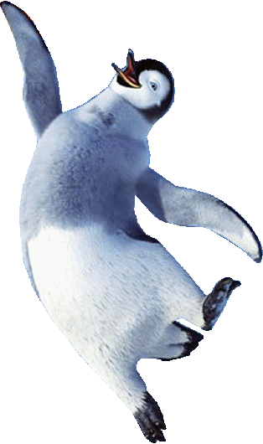

Физминутка
Пингвинчики
.

Slide 2


Slide 3


Slide 4


Slide 5
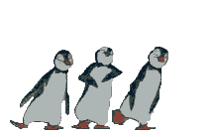

Slide 6


Slide 7


Slide 8


Slide 9


Slide 10


Slide 11
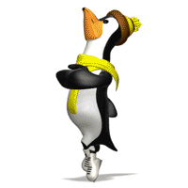

Slide 12


Slide 14
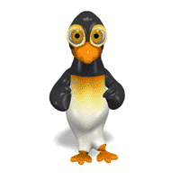

Slide 15
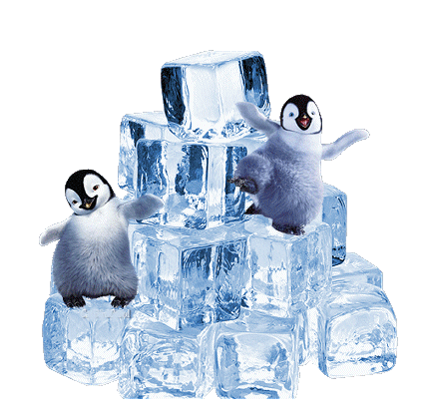

Slide 16
Источники:
http://mirchar.ru:8080/gameimages/clothesview/fon_icecastle_hcm.png - фон
http://svetlanal.narod.ru/anim.html - пингвины
http://www.audiopoisk.com/track/no/mp3/6ou-gruppa-ulibka---tri-pingvina/ - песня
http://file.mobilmusic.ru/e3/15/a2/786608.gif
http://www.welldes.com/images/penguin_ice_skating_spin_lg_nwm.gif
http://www.welldes.com/images/penguin_holding_umbrella_lg_nwm.gif
http://www.welldes.com/gif-animacija/pingviny.html
http://www.smayli.ru/data/smiles/pticia-107.gif
http://files.myopera.com/ellinidata/blog/dancing.gif
http://img0.liveinternet.ru/images/attach/c/3/83/423/83423070_83564134.gif

